Slide 1
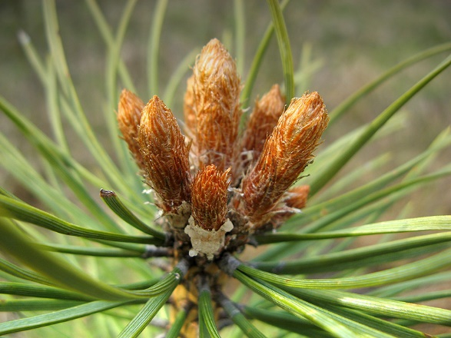
Сосны обыкновенной почки Pini silvestris gemmae
Сосна обыкновенная Pinus silvestris L.
сем. Сосновые Pinaceae

Slide 2
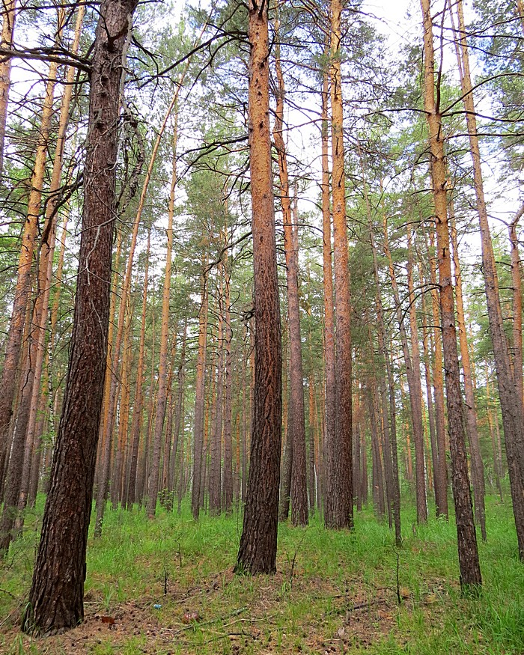
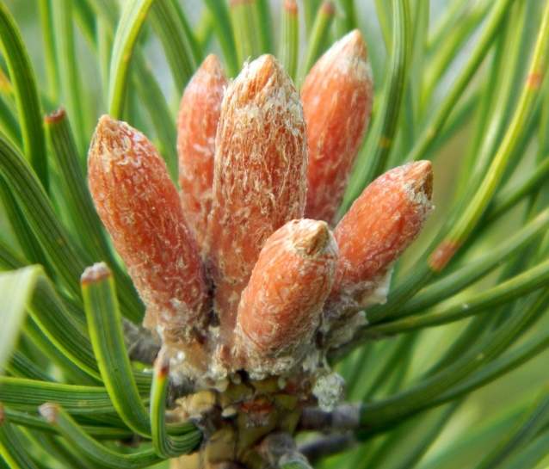
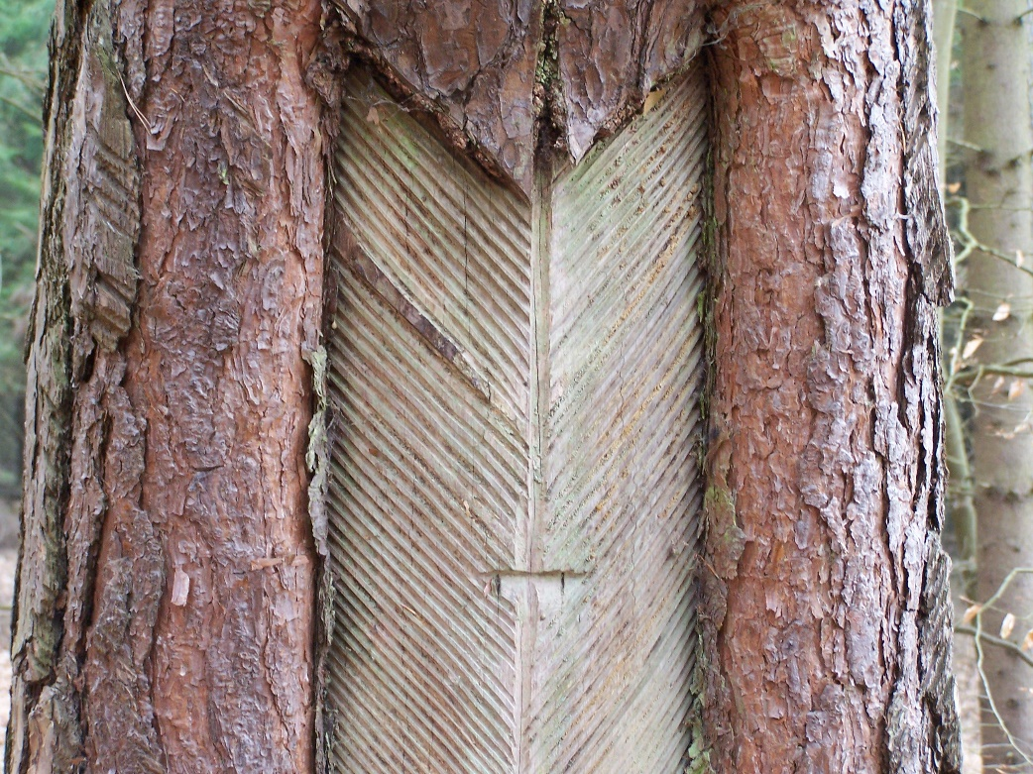

Slide 3
Химический состав
α-пинен β-пинен абиетиновая кислота
Стандартизация
Почки сосны обыкновенной включены в ГФ XIV – ФС.2.5.0041.15. Стандартизуются по содержанию эфирного масла – не менее 0,3%.

Slide 4
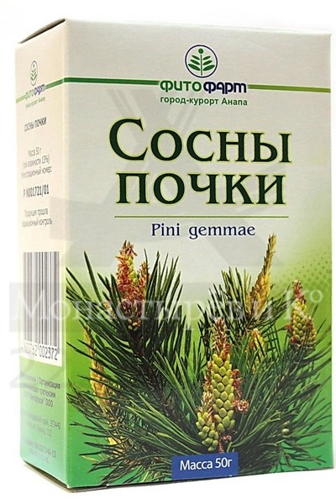
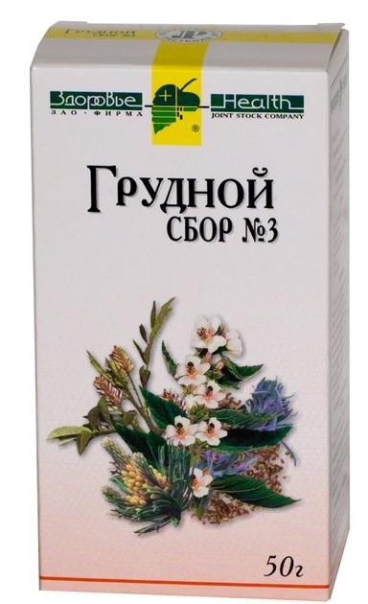
Препараты сосны обыкновенной

Slide 5
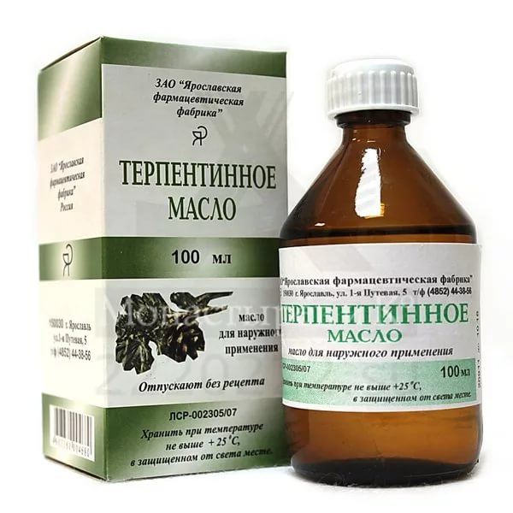

Slide 6
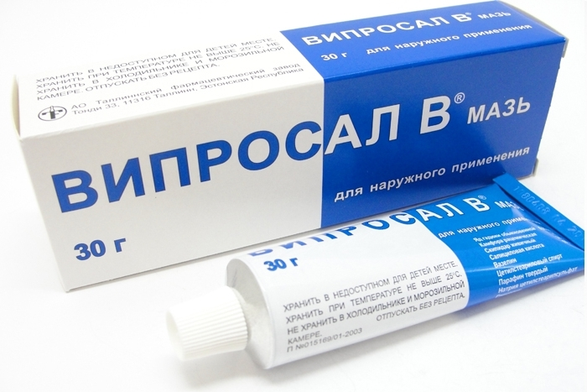
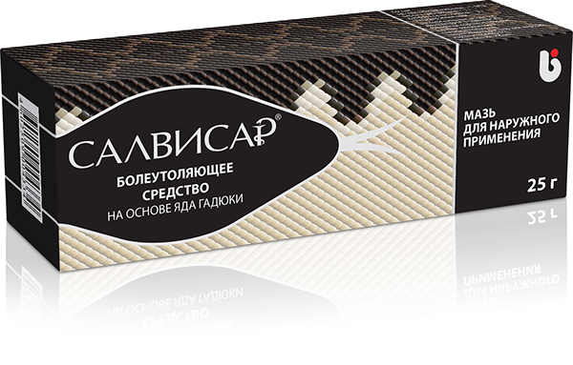

Slide 7
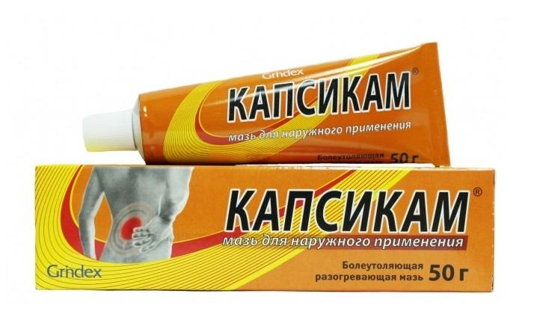
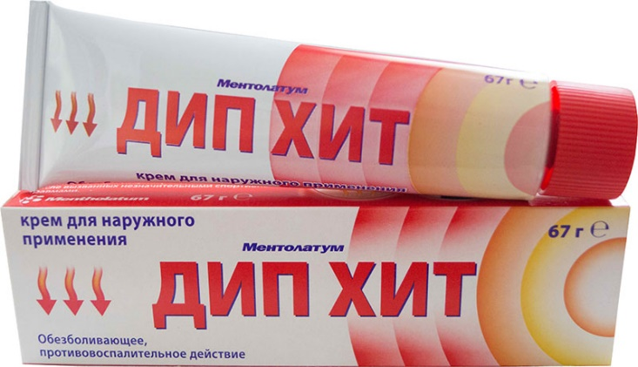

Slide 8
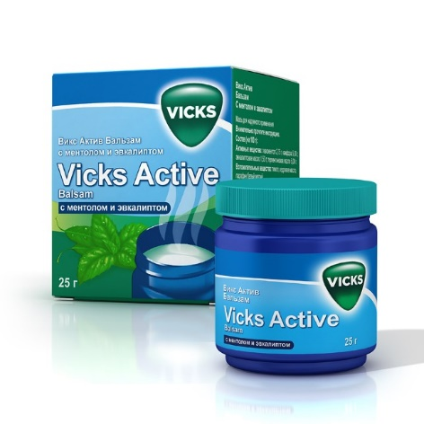
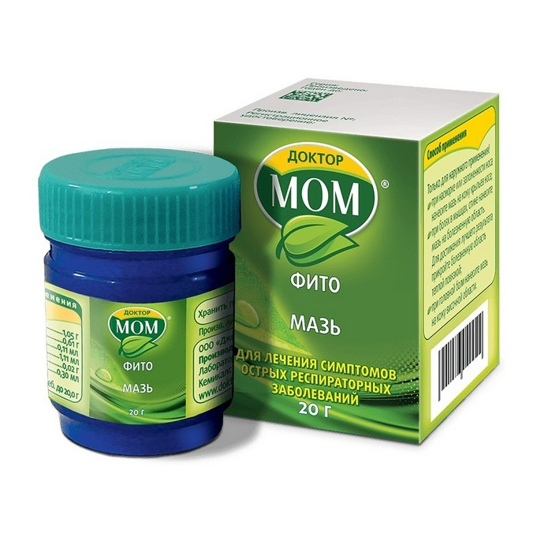

Slide 9
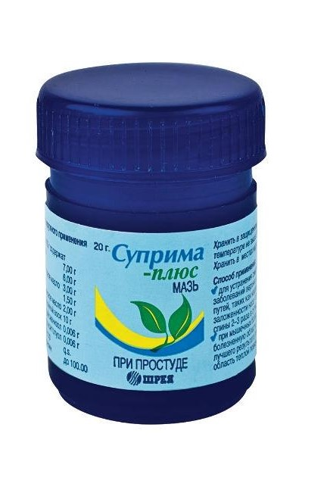

Slide 10
